Slide 1



Strategieë om GGG Aan te Spreek
Graad 11: Selfontwikkeling in die Samelewing
Kwartaal 2: Les 4
Notes:
Inleiding (4 min)
Groet leerders. Laat leerders toe om te gaan sit en hul leermateriaal gereed te kry.
Vra leerders om die gevolge van GGG uit verlede week se les te herroep, u kan hulle vra om die volgende aan te spreek:
Impak op individu, gesin en samelewing
Maatskaplike disintegrasie
Sê vir leerders dat vandag se les oor strategieë om GGG aan te spreek, te verminder en te voorkom, sal handel.

Slide 2
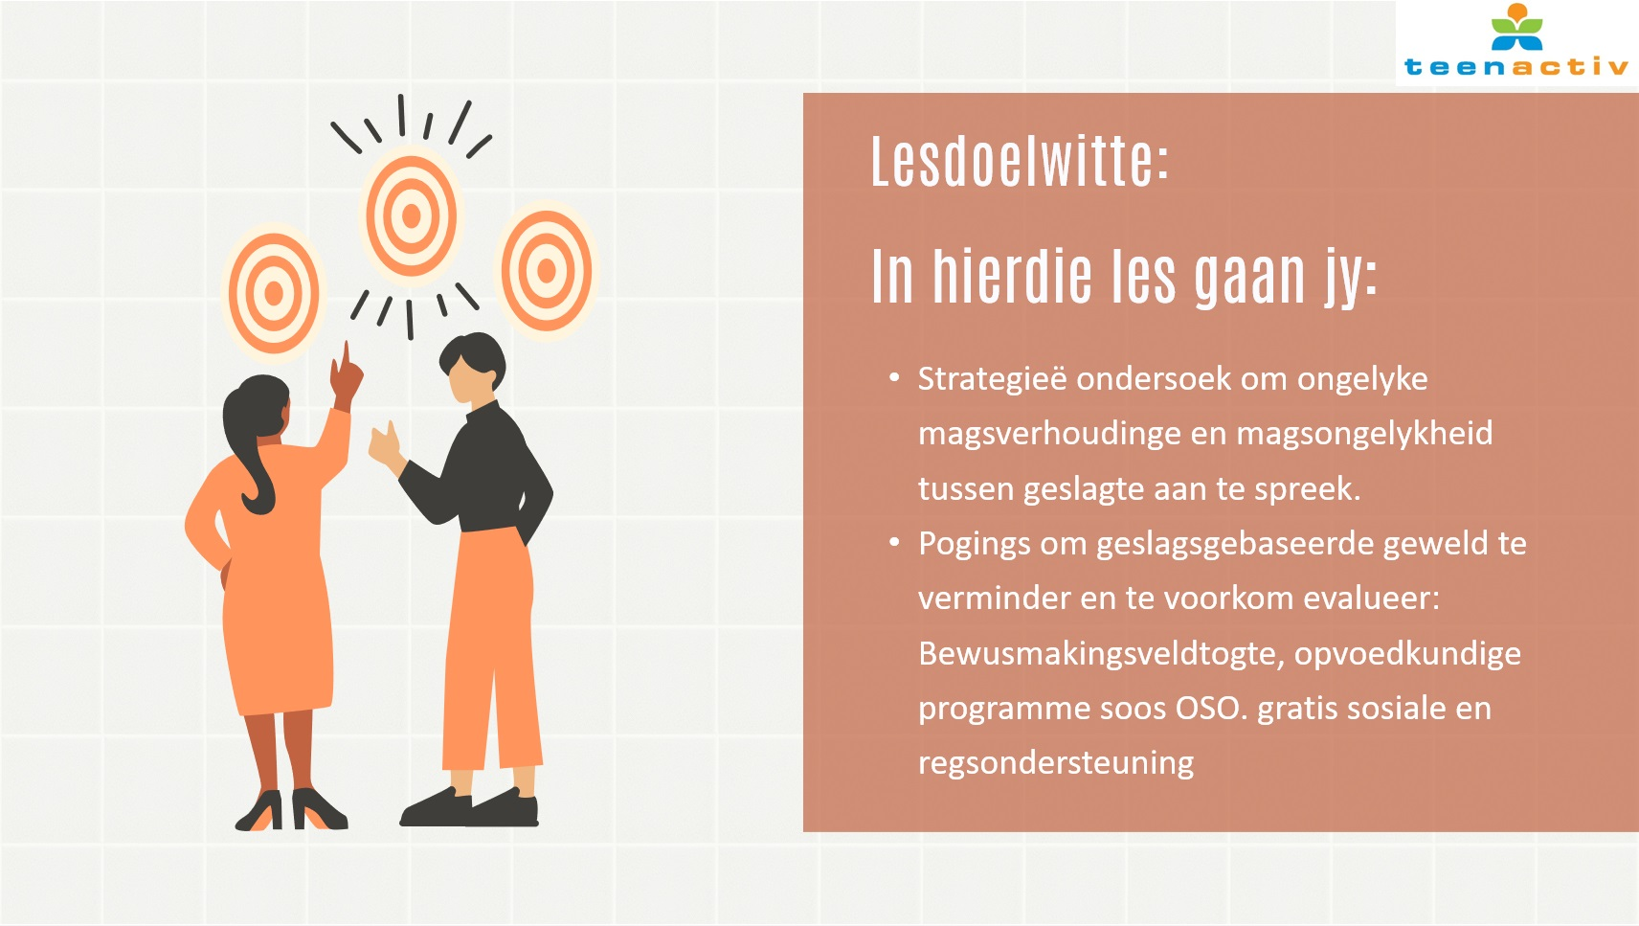
Notes:
Inleiding (1 min)
Deel die leerdoelwitte van die les:
Strategieë ondersoek om ongelyke magsverhoudinge en magsongelykheid tussen geslagte aan te spreek.
Pogings om geslagsgebaseerde geweld te verminder en te voorkom evalueer: Bewusmakingsveldtogte, opvoedkundige programme soos OSO. gratis sosiale en regsondersteuning

Slide 3

Notes:
Aanbieding & Aktiwiteit (Deel 1) (10 min)
Vra leerders om na te dink en te deel hoe die institusionele strategieë op die skyfie kan help om ongelyke magsverhoudinge aan te spreek. Gedurende die bespreking moet leerders Vraag 1.1 in Aktiwiteit 1 (Les 4 – Werkkaart) voltooi.
Opvoeding en Bewustheid: Bevorder geslagsensitiewe onderwys wat tradisionele geslagsnorme en stereotipes uitdaag. Verhoog bewustheid oor die skadelike gevolge van ongelyke magsverhoudinge vanaf 'n vroeë ouderdom. Dit sal 'n meer inklusiewe en billike samelewing bevorder. (Maak seker dat leerders verstaan ​​wat billikheid beteken: Om regverdig en onpartydig te wees. Om te verseker dat almal volgens hul individuele omstandighede dit wat hulle nodig het of verdien, ontvang.)
Regshervorming: Voer regspraak vir en implementeer regshervorming wat geslagsgelykheid bevorder, individue teen diskriminasie beskerm en gelyke geleenthede in alle aspekte van die lewe verseker, insluitend die werksplek en gesin. Dit bied 'n basis om diskriminasie aan te spreek en te voorkom.
As werkplekke geslagsomvattende beleide aanneem en afdwing, soos gelyke betaalmaatreëls, buigsame werkreëlings en beleid teen diskriminasie. Dit sal 'n kultuur van regverdigheid en gelykheid bevorder.
Beleide in die Werksplek: Moedig werkplekke aan om geslagsomvattende beleide aan te neem en af te dwing, soos gelyke vergoeding, buigsame reëlings en 'n beleid teen diskriminasie. Dit sal 'n kultuur van regverdigheid en gelykheid bevorder.
Bemagtigingsprogramme: Ontwikkel en ondersteun programme wat vroue ekonomies, sosiaal en polities bemagtig. Dit sluit inisiatiewe in om vroue se opvoeding, werksvaardighede en leierskapvermoëns te verbeter. Dit sal tot 'n meer gebalanseerde verdeling van mag lei.
Goed om te weet: Stel leerders bekend aan omgewings-, maatskaplike- en bestuurskriteria (OMB). OMB is 'n raamwerk vir belanghebbendes wat volhoubaarheid prioritiseer om te bepaal hoe goed 'n organisasie risiko's en geleenthede in hierdie drie gebiede aanspreek. Deur aan die bogenoemde vier kolpunte aandag te gee, kan organisasies hul nakoming van die maatskaplike- en bestuursaspekte van OMB verbeter en sodoende vir beleggers aantrekliker wees. Gegewe Suid-Afrika se geskiedenis van sosiale ongelykheid en omgewingskwessies is OMB veral belangrik. OMB is besig om 'n gewilde rigtinggewende raamwerk te word waarvan leerders nog baie in die toekoms sal hoor.
Gemeenskapsbetrokkenheid: Betrek gemeenskappe by gesprekke oor geslagsgelykheid, moedig dialoog aan wat tradisionele oortuigings uitdaag en inklusiewe houdings bevorder. Dit sal 'n ondersteunende omgewing vir verandering op beide individuele en gemeenskapsvlak skep.
Mediageletterdheid: Bevorder mediageletterdheidsprogramme wat individue, veral jongmense, leer om geslag-stereotipes, wat in die media uitgebeeld word, krities te ontleed en uit te daag. Dit sal tot beter ingeligte en bewustelike mediaverbruik lei.
Ondersteuning vir Manlike Bondgenote: Moedig die betrokkenheid van mans en seuns, as bondgenote in die stryd om geslagsgelykheid te bevorder, aan. Programme wat positiewe manlikheid bevorder en toksiese manlikheid uitdaag, kan bydra tot veranderende samelewingshoudings. Dit kan lei tot 'n samewerkende omgewing waar mans bydra tot die aftakeling van geslagstereotipes en vir geslagsgelykheid regspraak voer.

Slide 4

GBG-Bewusmakingsveldtogte
KYK NA HIERDIE VIDEO
https://www.youtube.com/watch?v=LZCaEjKymJg&t=92s (1 min 38 sek)
Notes:
Aanbieding & Aktiwiteit (Deel 2) (5 min)
Skyfie 4: Verduidelik dat GGG-bewusmakingsveldtogte 'n deurslaggewende rol speel in die vermindering en voorkoming van GGG deur verskeie aspekte van die kwessie aan te spreek.
Terwyl leerders na die video kyk oor 16 Dae van Aktivisme vir Geen Geweld teen Vroue en Kinders, moet hulle probeer om die rolle te identifiseer wat GGG-veldtogte speel om die kwessie aan te spreek.
Video skakel: https://www.youtube.com/watch?v=LZCaEjKymJg&t=92s (1 min 38 sek)
Vra vir terugvoer van die leerders. Laat hulle toe om 'n dinkskrum te hou oor ander rolle wat nie in die video genoem is nie. Tydens hierdie bespreking moet leerders Vraag 1.2 in Aktiwiteit 1 (Les 4 – Werkkaart) beantwoord.
Noem aan leerders dat daar inligting oor twee ander GGG-veldtogte op bladsy 12 van hul Inhoudsopsomming is (wat later uitgedeel sal word) wat hulle in hul eie tyd kan ondersoek.

Slide 5

Notes:
Aanbieding (Deel 3) (1 min)
Verduidelik dat daar ook onderwys- en ondersteuningsprogramme is wat help om GGG aan te spreek, te voorkom en te verminder. Hierdie programme kan deur die regering of privaatsektor behartig word. In die volgende twee skyfies sal twee sulke programme in meer besonderhede bespreek word.

Slide 6

Beklemtoon Effektiewe Kommunikasievaardighede
Opvoeding rondom Seksuele en Reproduktiewe Gesondheid
Daag Tradisionele Geslagsrolle uit
Ontwikkel Selfbeeld en Bemagtig Individue
Beklemtoon die Belangrikheid van Toestemming
Help om Tekens van Mishandeling te herken
Omvattende Seksualiteitsopvoeding (OSO)
Om te verseker dat leerders nie verwarrende en misleidende boodskappe oor seks, seksualiteit, geslag en verhoudings ontvang nie.
Om individue met kennis, vaardighede en houdings toe te rus wat bydra tot gesonder verhoudings, kommunikasie en begrip van toestemming.
Notes:
Aanbieding & Aktiwiteit (Deel 3) (5 min)
Gedurende die bespreking van hierdie skyfie moet leerders Vraag 1.3 in Aktiwiteit 1 (Les 4 – Werkkaart) voltooi.
Vra leerders wat hulle dink die doelwitte van Omvattende Seksualiteitsopvoeding (OSO) is voordat u die korrekte antwoord op die skyfie onthul.
OSO verseker dat leerders nie verwarrende en misleidende boodskappe oor seks, seksualiteit, geslag en verhoudings ontvang nie.
OSO speel ook 'n deurslaggewende rol in die vermindering en voorkoming van GGG deur individue met kennis, vaardighede en houdings te bemagtig wat tot gesonder verhoudings, kommunikasie en begrip van toestemming bydra.
Vra leerders om voorbeelde te gee van die "kennis, vaardighede en houdings" wat deur OSO onderrig word voordat u die antwoorde onthul:
Beklemtoon die belangrikheid van toestemming
Daag tradisionele geslagsrolle uit
Beklemtoon effektiewe kommunikasievaardighede
Opvoeding rondom seksuele en reproduktiewe gesondheid
Bou selfbeeld en bemagtig individue
Help om tekens van mishandeling/misbruik te herken

Slide 7

Notes:
Aanbieding (Deel 3) (5 min)
Bespreek kortliks die funksies van private GGG-ondersteuningsorganisasies deur People Opposed to Women Abuse (POWA) as voorbeeld gebruik.
POWA is 'n Suid-Afrikaanse, feministiese, vroueregte-organisasie wat in 1979 gestig is. Hulle bied gratis berading, skuiling, vaardigheidsontwikkelingsgeleenthede, regsdienste, sektorkapasiteitsbou en -versterking, asook openbare bewustheid en opvoeding aan om mishandelde vroue by te staan. POWA is ook betrokke by voorspraak om die verwesenliking van vroueregte te verseker en sodoende vroue se lewensgehalte te verbeter.
Sê vir leerders dat hulle hul Inhoudsopsomming meer kan lees oor wat hierdie organisasie bied.
Deel die Inhoudsopsomming uit en let op die volgende bykomende inligting wat hulle in hul eie tyd kan raadpleeg:
QR-kode na organisasies wat sosiale en wetlike ondersteuning aan GGG-oorlewendes bied (bladsy 13)
Kontaknommers vir Noodgevalle (bladsy 13)
'n Gids om GGG-slagoffers te ondersteun (bladsy 15)

Slide 8
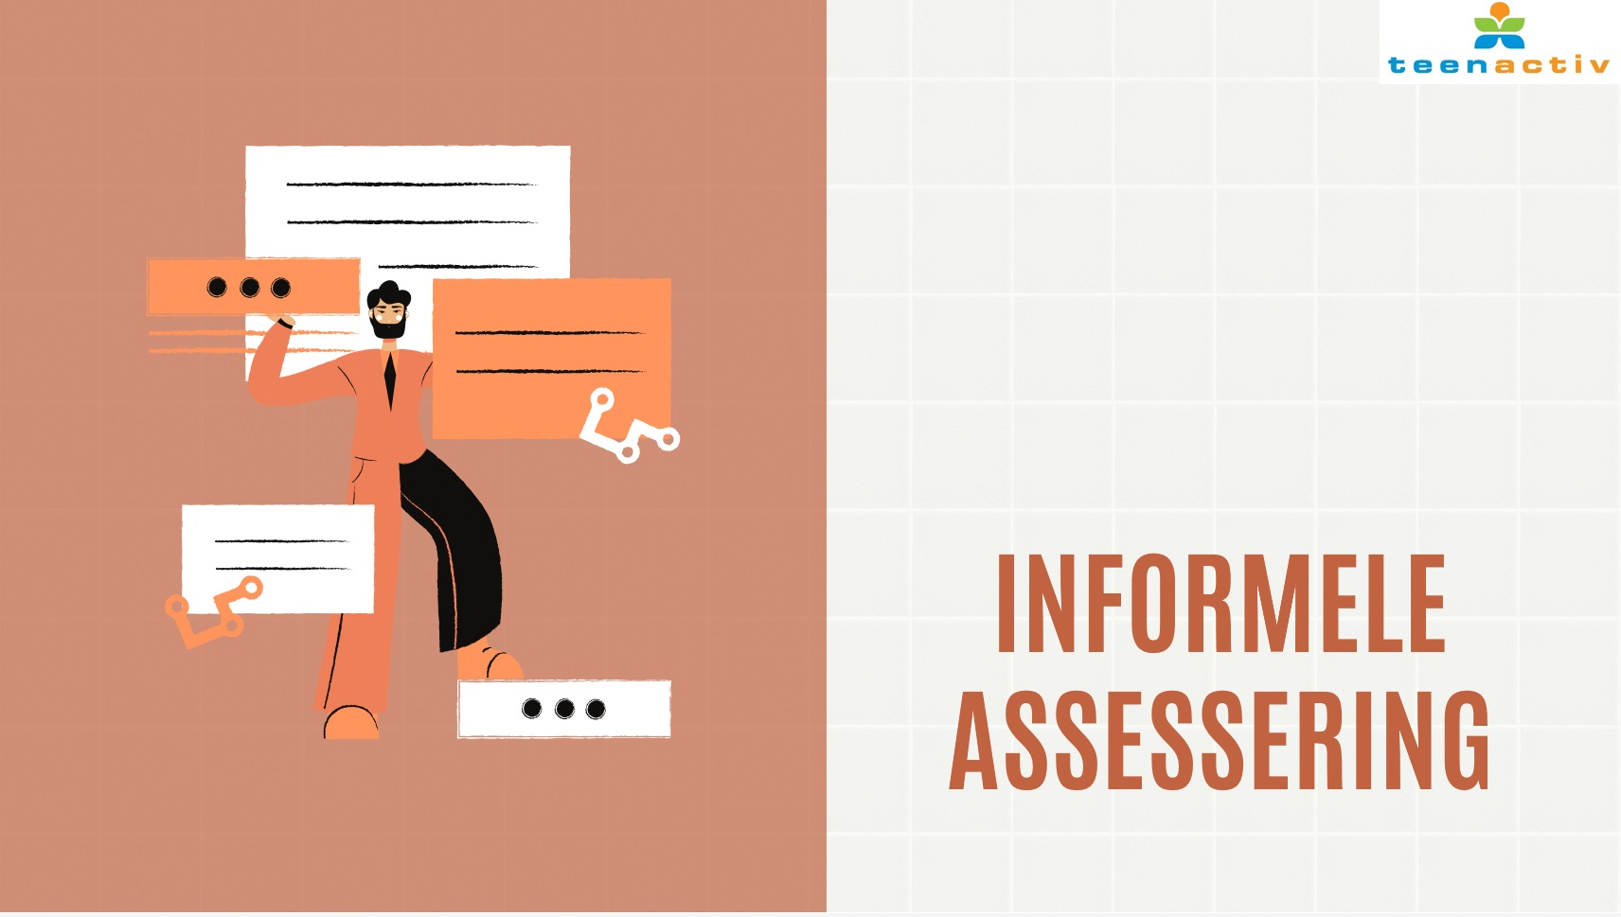
Notes:
Informele Assessering (9 min)
Leerders kan die res van die les gebruik om die Informele Assessering in Aktiwiteit 2 (Les 4 – Werkkaart) te voltooi. Daar sal nie genoeg klastyd wees om hierdie aktiwiteit te voltooi nie, en moet dus vir huiswerk voltooi word. Leerders kan hul Inhoudsopsomming gebruik om die vrae te beantwoord wat op die hele lesreeks oor GGG gebaseer is. Dit is noodsaaklik dat leerders oefen om hierdie toetstipevrae te beantwoord. Antwoorde is beskikbaar op Les 4 – Werkkaart MEMO wat aan die begin van die volgende les met leerders gedeel kan word.

